Slide 1
LOT DE SAUVETAGE ET DE PROTECTION CONTRE LES CHUTES LE MATERIEL – COMPOSITION, ENTRETIEN ET CONTRÔLE
ADMJSP / Pôle Pédagogie – 2022 – Version 2

Slide 2
L.S.P.C.C.
Un sac de transport
· Une corde
· Un frein de charge
· Des anneaux cousus
· Un harnais
· Un triangle
· Une poulie
· Des mousquetons
· Des protections
Entretien et contrôles
Objectifs
A la fin de cette partie, vous serez capable de connaître le contenu des LSPCC et leur entretien.
2

Slide 3
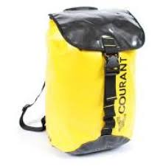
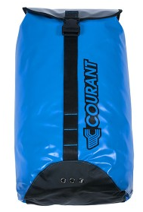
Le matériel
Sac de transport :
Destiné au rangement et au transport du matériel.
Jaune pour les engins d'incendie Bleu dans les MEA.
Et VID/VTU

Slide 4
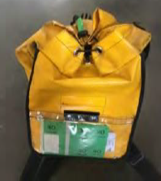
Le matériel
Sac de transport :
Sur la couche extérieure du sac, se trouve :
- N° d’identification

Slide 5
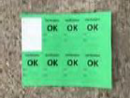
Le matériel
Sac de transport :
À l’intérieur du sac, se trouve :
- Un inventaire complet du lot
- Le plombage autocollant :
Sur la cordelette de serrage
Pour la fermeture du sac

Slide 6
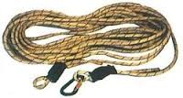
Le matériel
Corde :
Statique de 30 m minimum
ou de 60 m minimum pour le lot échelle.
Diamètre de 12 à 13 mm,
Charge à la rupture > 3 000 kg
A chacune des extrémités, elle est munie d’une terminaison en boucle protégée par une gaine thermo-formable.
L'extrémité placée au-dessus du sac est munie d'un mousqueton.

Slide 7
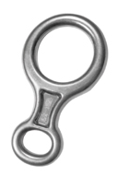
Le matériel
Frein de charge :
Sous la forme d’un 8 descendeur
Résistance de 2 000 kg.
Il sert :
à contrôler la vitesse de descente de la victime ou du personnel,
à l'assurance de la victime ou du sauveteur lors de la montée ou de la protection contre les chutes.
Il doit être exclusivement en point fixe.

Slide 8
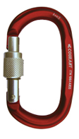
Le matériel
Mousquetons (connecteurs) :
Lot engin : 6 mousquetons .
Lot échelle : 9 mousquetons
Ils sont symétriques et à vis
Ils permettent la liaison entre les ≠ matériels.
Les efforts de travail doivent se réaliser uniquement dans le sens du grand axe.
2000 kg
750 kg

Slide 9
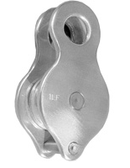
Le matériel
Poulie :
A joues fixes,
Résistance à la rupture de 2 000 kg
Diamètre de la gorge de 12 à 13 mm.
Peut servir à dévier la corde ou à faire un mouflage.
Permet de démultiplier la force motrice lors du déplacement d’une charge (victime ou sauveteur) en divisant le poids de la charge par deux.
Peut être utilisée avec un connecteur pour éviter de faire vriller la poulie lors d’efforts.

Slide 10
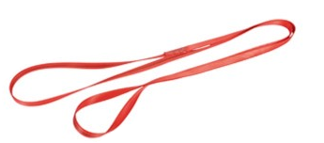
Le matériel
Anneaux cousus :
Permettent d'amarrer les ≠ matériels sur des points fixes.
Lot engins :
3 anneaux cousus, de couleur bleu clair,
3 anneaux cousus, de couleur rouge.
0,80 m
Résistance de 2 000 kg
Largeur de 18 à 25 mm
1,50 m

Slide 11
Le matériel
Anneaux cousus :
Lot échelle :
6 anneaux cousus de couleur bleu clair,
3 anneaux cousus de couleur rouge.
0,80 m
Résistance de 2 000 kg
Largeur de 18 à 25 mm
1,50 m
11

Slide 12
Le matériel
Anneaux cousus :
Permettent d'amarrer les différents matériels sur des points fixes.
Peuvent également être utilisés comme nœud autobloquant pour faciliter le travail des sauveteurs à la remontée.
12

Slide 13
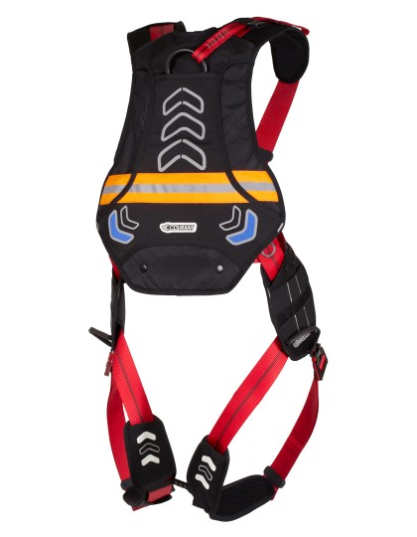
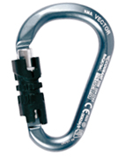
Le matériel
Harnais 1 personne :
Lot engin : un harnais avec un mousqueton à verrouillage automatique, à demeure sur les lots engins
Connecteur rapide demi-lune ou triangulaire ne doit jamais être remplacé par un autre modèle.

Slide 14
Le matériel
Harnais 1 personne :
Utilisable sur une victime (évacuation, sauvetage, mise en sécurité) et pour un sauveteur (reconnaissances, protection contre les chutes, sauvetage avec sauveteur point fixe)
Le lot échelle comprend 2 harnais.

Slide 15
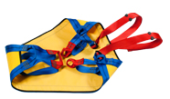
Le matériel
Triangle d’évacuation :
Permet l’évacuation rapide d’une victime :
- à la montée (excavation),
- à la descente (sauvetage par l’extérieur)
Peut être utilisé par le sauveteur comme point fixe humain pour les reconnaissances et sauvetages.
Uniquement dans le lot de couleur jaune.
15

Slide 16
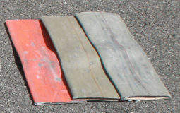
Le matériel
Protections :
Pour éviter que la corde ne frotte sur des angles vifs ou sur des matériaux coupants qui l'endommageraient.

Slide 17
Le matériel
Entretien et contrôle de la corde :
1ère mise en service : se référer aux recommandations du constructeur.
Entretien : après emploi, si corde souillée
lavage à grande eau (T° maxi 30°C), sans détergent,
séchage à plat et à l'ombre.
Après utilisation, elle est, au besoin, brossée afin d'éliminer sable et petits cailloux.

Slide 18
Le matériel
Entretien et contrôle de la corde :
Contrôle : la durée de vie maxi d'une corde est de 7 ans (repère de l'année de mise en service sur le tressage de la gaine par un fil de couleur).
Un contrôle est réalisé une fois par an par l’unité logistique et matériels.
18

Slide 19
Le matériel
Pièces métalliques : doivent être nettoyées et contrôlées.
Agrès en fibres synthétiques : leur durée de vie est directement liée aux conditions d'emploi et d'entretien.
L'amortissement de la chute d'une personne peut entraîner, après contrôle, la réforme de la corde, du harnais ou des anneaux cousus.

Slide 20
Le matériel
Causes de réforme immédiate des agrès en fibres synthétiques :
Exposition en atmosphère corrosive ;
Partie brûlée et fondue ;
Souillure par produits corrosifs ;
Gaine coupée ou usée et laissant apparaître l'âme de la corde ;
Lorsque l'état de l'âme présente une zone de réduction de diamètre/une perte de souplesse localisée.
20

Slide 21
Le matériel
L'entretien de ces matériels incombe au responsable des LSPCC de chaque CS avec, si besoin, la collaboration d'une personne d'une équipe départementale spécialisée (GRIMP, etc.).
LE MATERIEL DOIT ETRE CONTROLE PAR UN RESPONSABLE AVANT REMISE EN SERVICE.
21

Slide 22
Conclusion
Un sac de transport
· Une corde
· Un frein de charge
· Des anneaux cousus
· Un harnais
· Un triangle
· Une poulie
· Des mousquetons
· Des protections
Entretien et contrôles
Année : 2022
Contact : pour toute remarque concernant ce document, merci d’envoyer un mail sur l’adresse suivante :
gfor_jsp@sdmis.fr
22

